Slide 1
Путешествие по станциям
страны Химерии
Подготовила:
учитель химии
МАОУ «СОШ №9»
Поварова Н.С.
2023/2024

Slide 2
Станция «Тело – вещество»
7

Slide 3
Станция «Загадочная»
Меня любит человек! Мною назван целый век! Я блестяща и рыжа, Очень в сплавах хороша!
Я - металл незаменимый, Очень летчиком любимый, Легкий, электропроводный, Я конечно бесподобный!
О, Cl, Li, N, Cu, C, Al, Na, Ca

Slide 4
Станция загадки
Станция «Загадочная»
В чем горят дрова и газ, Фосфор, водород, алмаз? Дышит чем любой из нас Каждый миг и каждый час? Без чего мертва природа? Правильно, без … .
О, Cl, Li, N, Cu, C, Al, Na, Ca

Slide 5
Станция загадки
Станция «Загадочная»
Удивить готов он нас — Он и уголь, и алмаз, Он в карандашах сидит, Потому что он — графит. Грамотный народ поймет То, что это … .
О, Cl, Li, N, Cu, C, Al, Na, Ca

Slide 6
Станция «Внимательность

Slide 7
Станция «Внимательность
8

Slide 8
Станция «Ребусы»

Slide 10
Станция «Любознайкино»

Slide 12
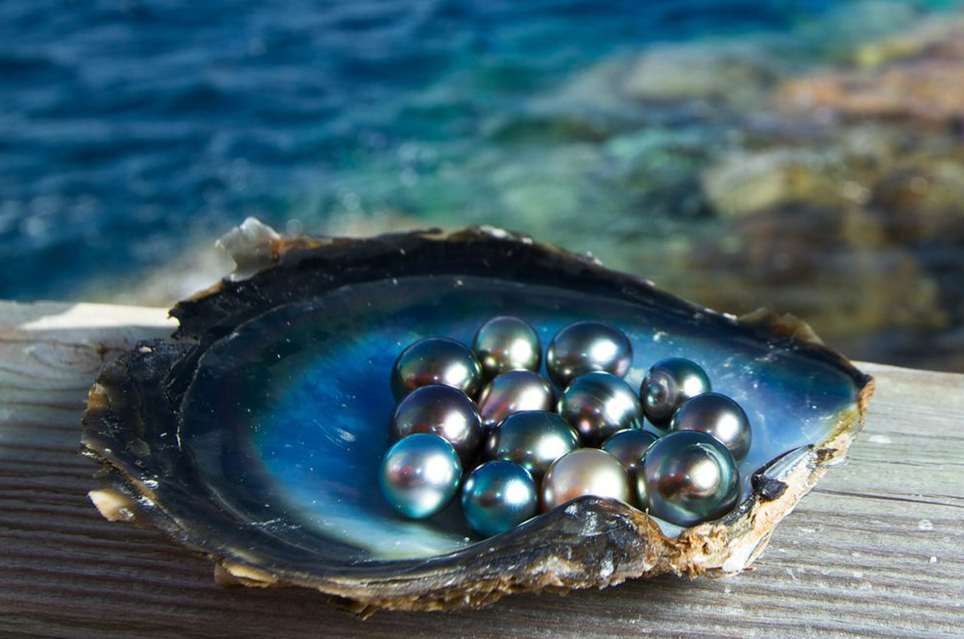
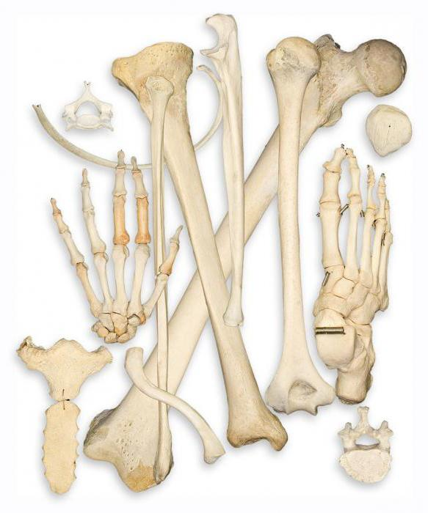
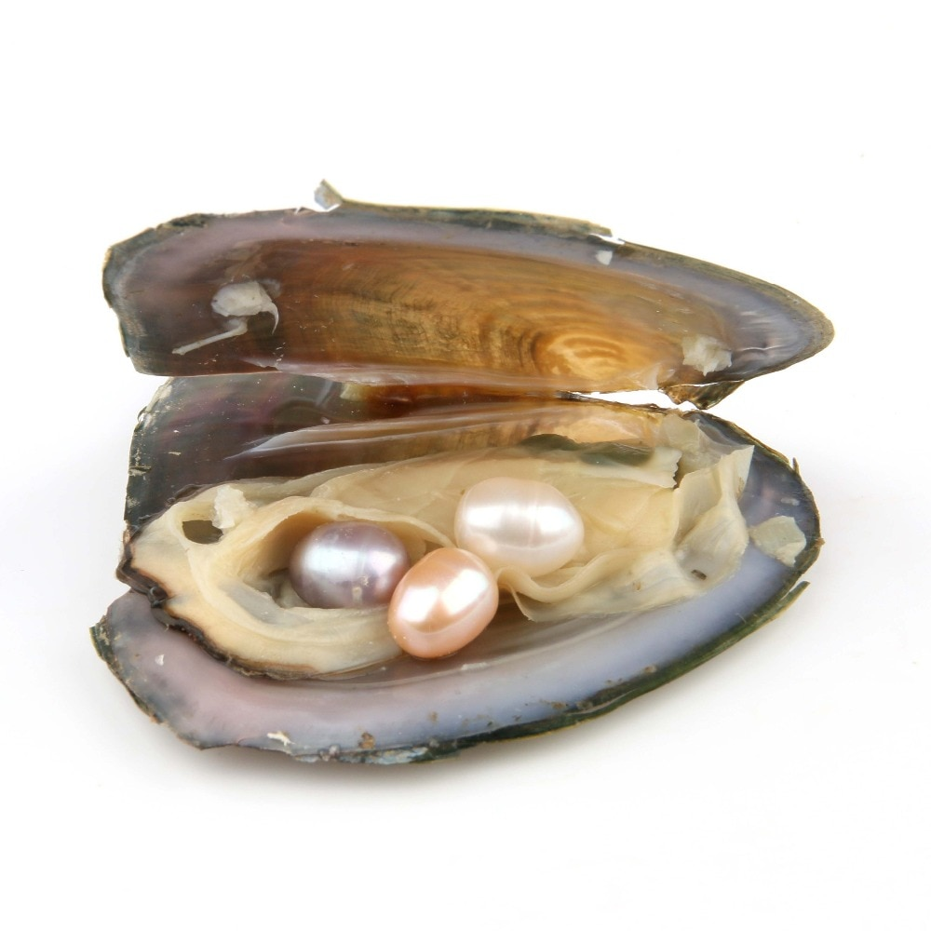
CaCO3

Slide 13
Станция «Задачкино»
Сколько кальция в меле?
Можно ли есть мел?
Найдите массовую долю кальция в меле. Для этого посчитайте молекулярную массу молекулы:

Slide 14
Правда ли?...
Крахмал вреден для пищеварения.
Крахмал улучшает сорт муки.
Крахмал есть в капусте.
Молоко нельзя пить на ночь.
Кислое молоко продлевает жизнь.

Slide 15
Станция «Конечная»

Slide 16
Вопросы на засыпку
Что объединяет пшеницу, кисель, манник и картофель?
Крахмал – это вещество или смесь?
Какие виды молока вы знаете?
Молоко это вещество или смесь? Почему?

Slide 17
Подведение итогов!

